Slide 1
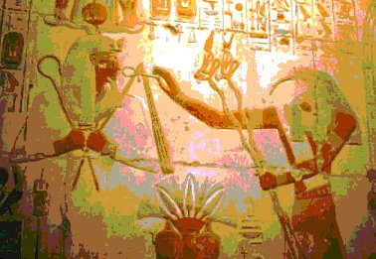
HONREMOS EL ESPÍRITU HUMANO, HACIENDO GIMNASIA
POR:
GUADALUPE DE MENDOZA

Slide 2
OBJETIVO
Aplicar de manera clara y precisa, las operaciones básicas del conjunto de los Números Enteros, mediante un taller elaborado en la aplicación Word con el propósito de resolver problemas de su entorno, dado que el estudiantado presenta dificultades en cuanto al análisis de éstos.

Slide 3
SITUACIÓN DE APRENDIZAJE
En la antigüedad había situaciones que no se podían plantear de manera simbólica. Por ejemplo: María ganó B/ 15 el día lunes y el martes perdió B/25.¿Cuánto ganó o cuánto perdió María?

Slide 4
PREGUNTA GENERADORA
¿Qué utilidad tienen las operaciones básicas del conjunto de los números enteros en nuestro diario vivir?

Slide 5
Responde A preguntaS formuladas.
Presenta ejemplos de problemas aplicados al entorno.
Resuelve problemas de aplicación.
TAREAS

Slide 6
Responde a preguntas para verificar el aprendizaje.
Consulta con el docente y/o compañeros para aclarar dudas.
Desarrolla, en equipo, el taller asignado.

Slide 7
CRITERIOS DE EVALUACIÓN
Puntualidad | Entregó el día asignado (5) | Entregó un día después del día (4) | Entregó dos días después del día asignado (3) | Entregó tres días después del día asignado (2) | Entregó cuatro días después de la fecha de entrega (1)
Nitidez | El taller se presentó de forma nítida (5) | El taller contiene pocos tachones asignado (3) | El taller contiene más de tres tachones (2) | El taller contiene múltiples tachones (1)
Contenido | Todos los problemas fueron resueltos de manera correcta (15) | Cuatro problemas fueron resueltos correctamente (12) | Tres problemas fueron resueltos correctamente (9) | Dos problemas fueron resueltos correctamente (6) | Sólo un problema fue resuelto correctamente (3) | Todos los problemas fueron mal resueltos (0)
Aportes al desarrollo del taller | Hizo muchos aportes al desarrollo del taller (5) | Hizo un máximo de tres aportes al desarrollo del taller (3) | No hizo aportes al desarrollo del taller (0)
Disciplina | Mantuvo un comportamiento excelente (5) | Mantuvo un comportamiento regular (3) | Mantuvo un comportamiento pésimo (1)

Slide 8
Referencias
MEDUCA (2010) Matemática 7
Sáez Pedro (2004) Practiquemos Matemática 7 Panamá Editora Sibauste
Herramientas de andamiaje:
Taller impreso
Información: http://books.google.com/books?id=gh0hoIdx5vQC&pg=PA18&dq=operaciones+con+n%C3%BAmeros+enteros&hl=es&ei=MdCUTaKdIs7SgQe7uKnWCA&sa=X&oi=book_result&ct=result&resnum=2&ved=0CC0Q6AEwAQ#v=onepage&q=operaciones%20con%20n%C3%BAmeros%20enteros&f=false

Slide 9
Crédito de las imágenes: http://www.google.com/images?hl=es&source=hp&biw=1614&bih=703&q=operaciones+con+n%C3%BAmeros+enteros&gbv=2&aq=f&aqi=&aql=&oq=
Ubicación en el programa de estudios
Matemática
Los Números, sus relaciones y operaciones
Aplicación de las operaciones fundamentales del conjunto de los Números Enteros en problemas del entorno.
Correlación
Geografía
Tiempo
Se requieren 3 sesiones de 37 minutos.

Slide 10
DIAGNÓSTICO Y ABORDAJE DEL TEMA
SUMAR
-3 + (+4) + (-2)
=
- 1
RECUERDA QUE

Slide 11
DE (+2) RESTAR (+6)
EXPRESANDO LA OPEACIÓN:
RECUERDA QUE
+2 – (+6)
TRANSFORMANDO LA SUSTRACCIÓN EN ADICIÓN
+2 - 6
=
- 5

Slide 12
PROBLEMAS DE APLICACIÓN
EJEMPLO
En la ciudad de Los Santos, el día lunes el termómetro registró tres mediciones diferentes en la temperatura: a las dos de la madrugada el termómetro registraba 25°C; a la una de la tarde, registró un incremento de 20°C y a las ocho y media de la noche registró una baja de 15°C. ¿De cuánto era la temperatura en el momento en que se hizo el último registro?

Slide 13
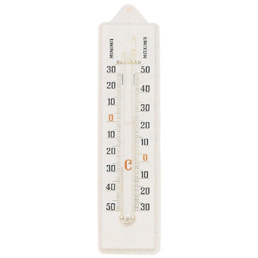
SOLUCIÓN
SOLUCIÓN GRÁFICA

Slide 14
SOLUCIÓN ARITMÉTICA
+25 +20 -15
Respuesta: En el momento en que se hizo el último registro, la temperatura era de 30°C
+ 25
+ 45
+ 20
- 15
+ 45
+ 30

Slide 15
ASIGNACIÓN
FORMA GRUPO DE TRES COMPAÑEROS Y DESARROLLA EL TALLER

